Slide 1


ỦY BAN NHÂN DÂN QUẬN LONG BIÊN
TRƯỜNG MẦM NON THẠCH CẦU
LĨNH VỰC PHÁT TRIỂN NGÔN NGỮ
THƠ: ÔNG MẶT TRỜI
GIÁO VIÊN: HOÀNG THỊ PHƯƠNG LOAN
LỨA TUỔI: 3 - 4 TUỔI
NĂM HỌC 2022 - 2023

Slide 2
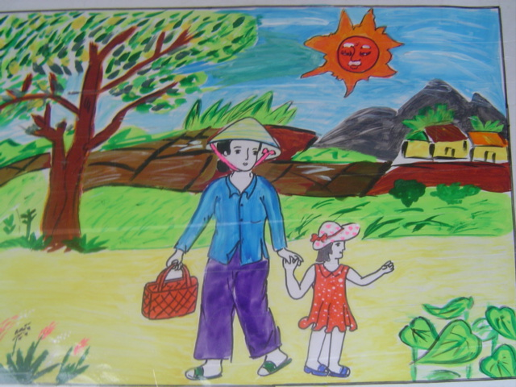


Ông mặt trời óng ánh
Toả nắng hai mẹ con
Bóng con và bóng mẹ
Dắt nhau đi trên đường.

Slide 3
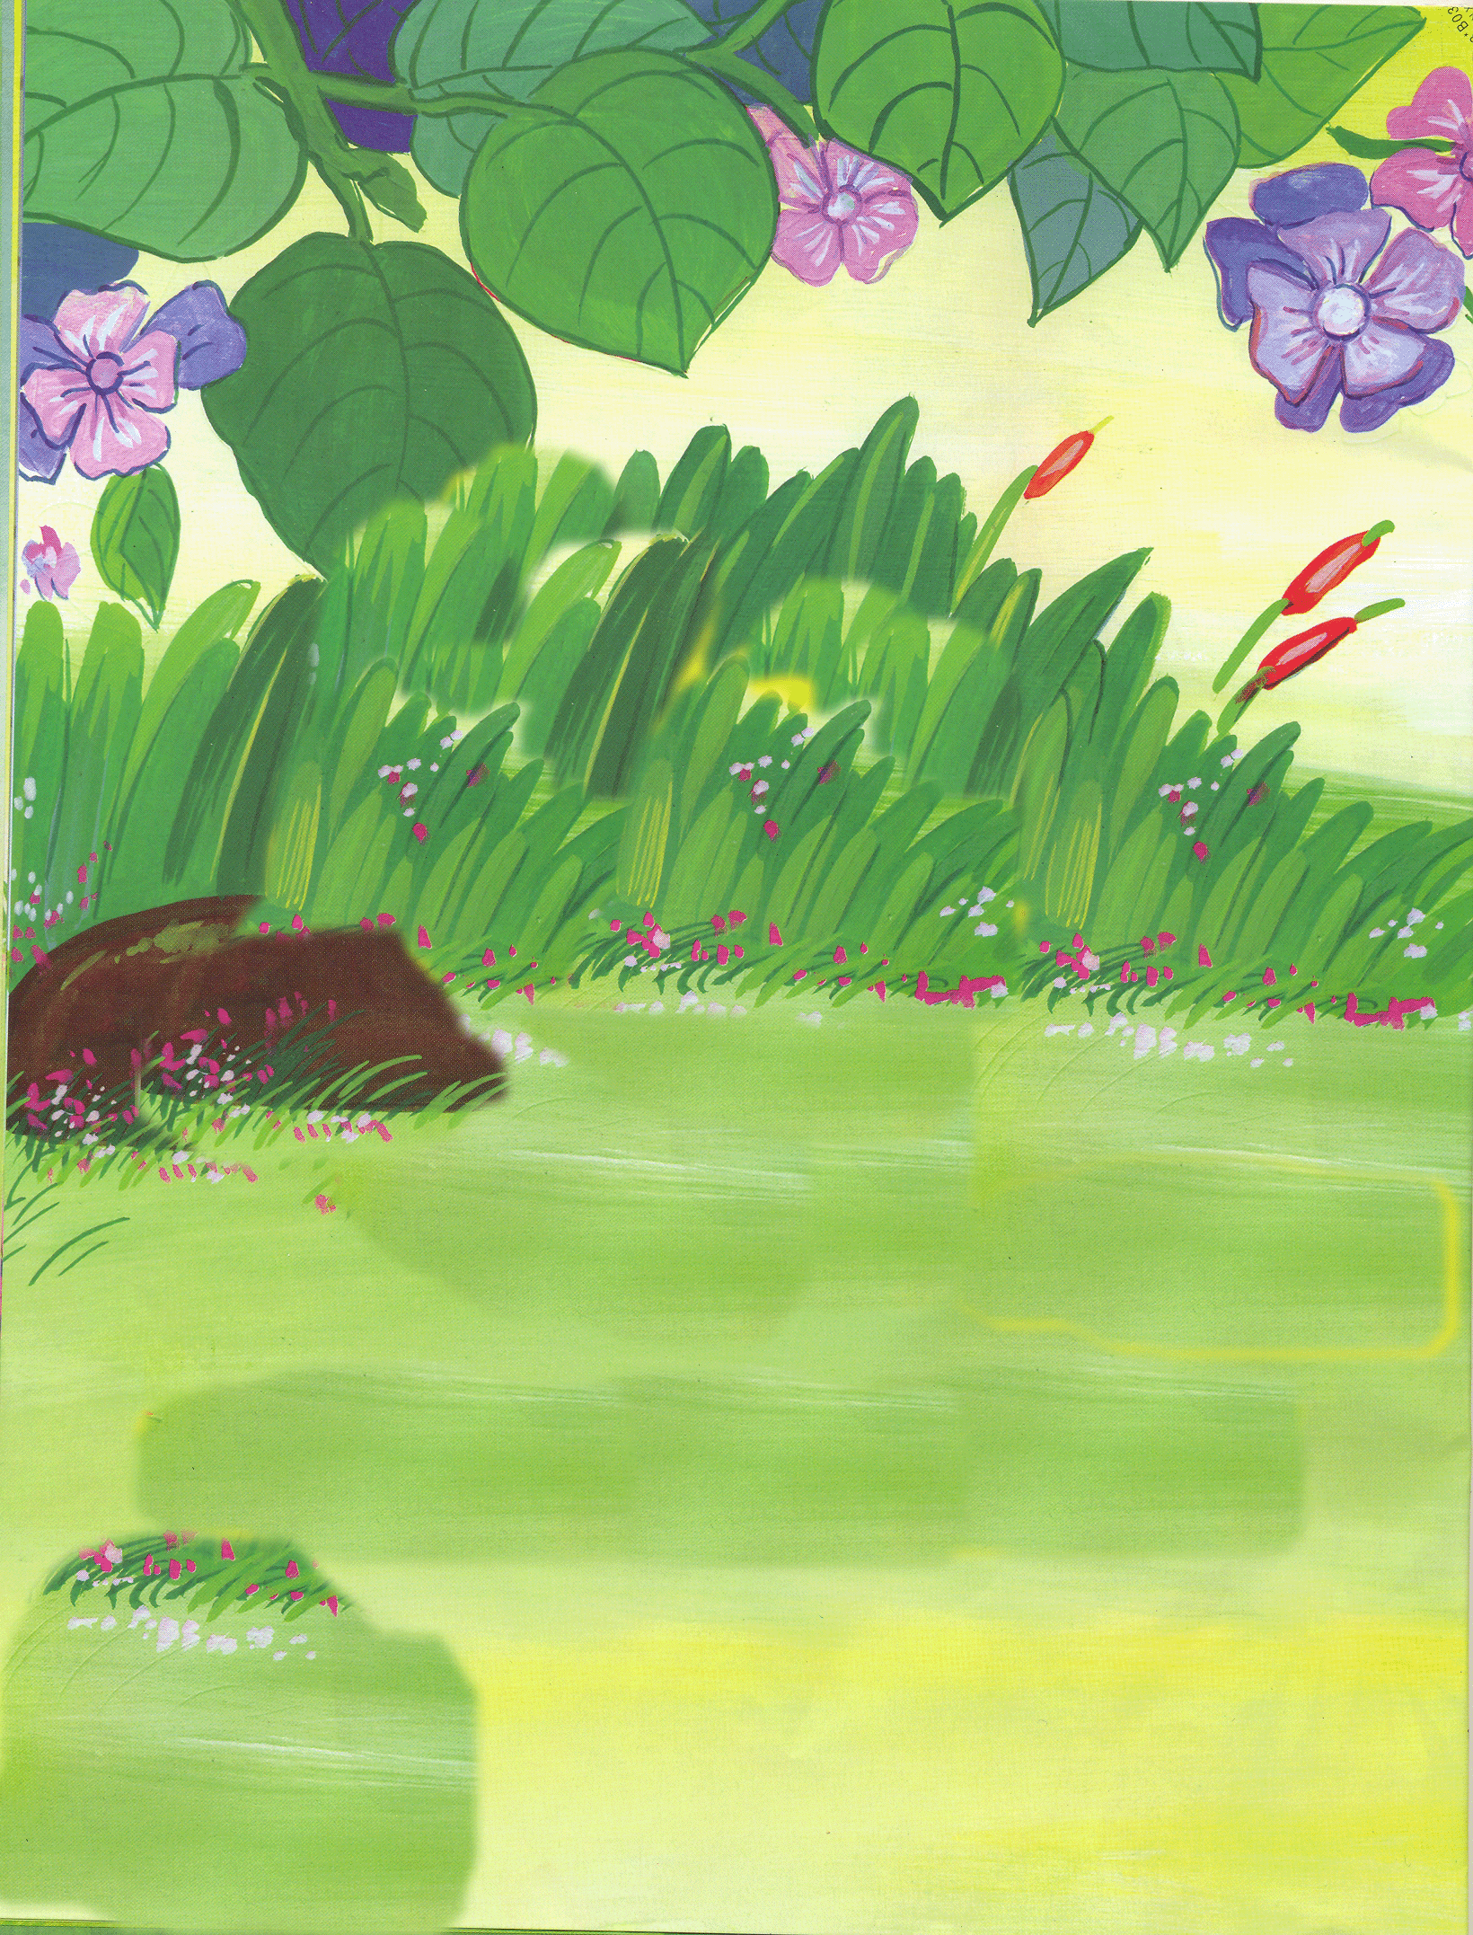




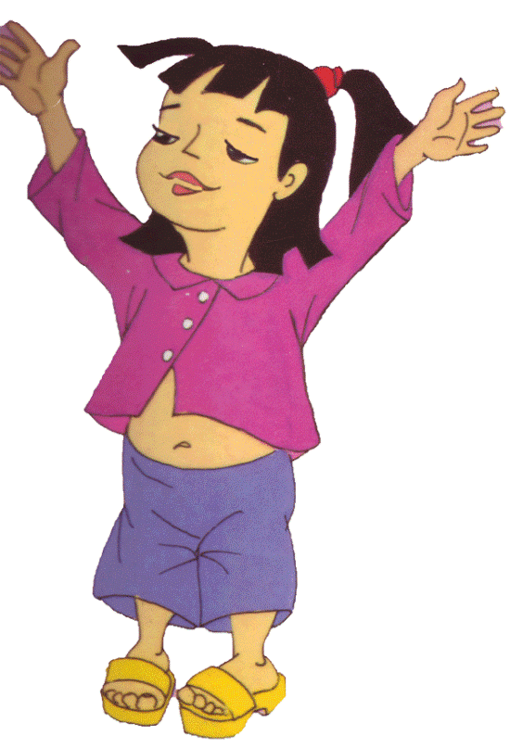
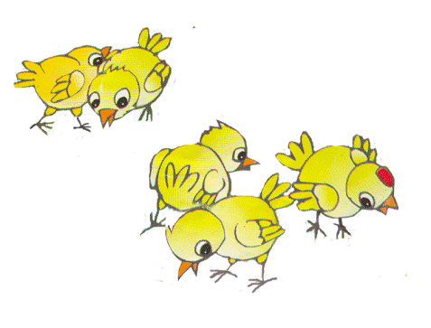
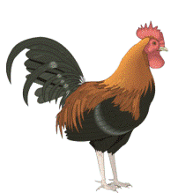
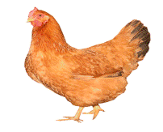
Ông nhíu mắt nhìn em
Em nhíu mắt nhìn ông
Ông ở trên trời nhé
Cháu ở dưới này thôi

Slide 4
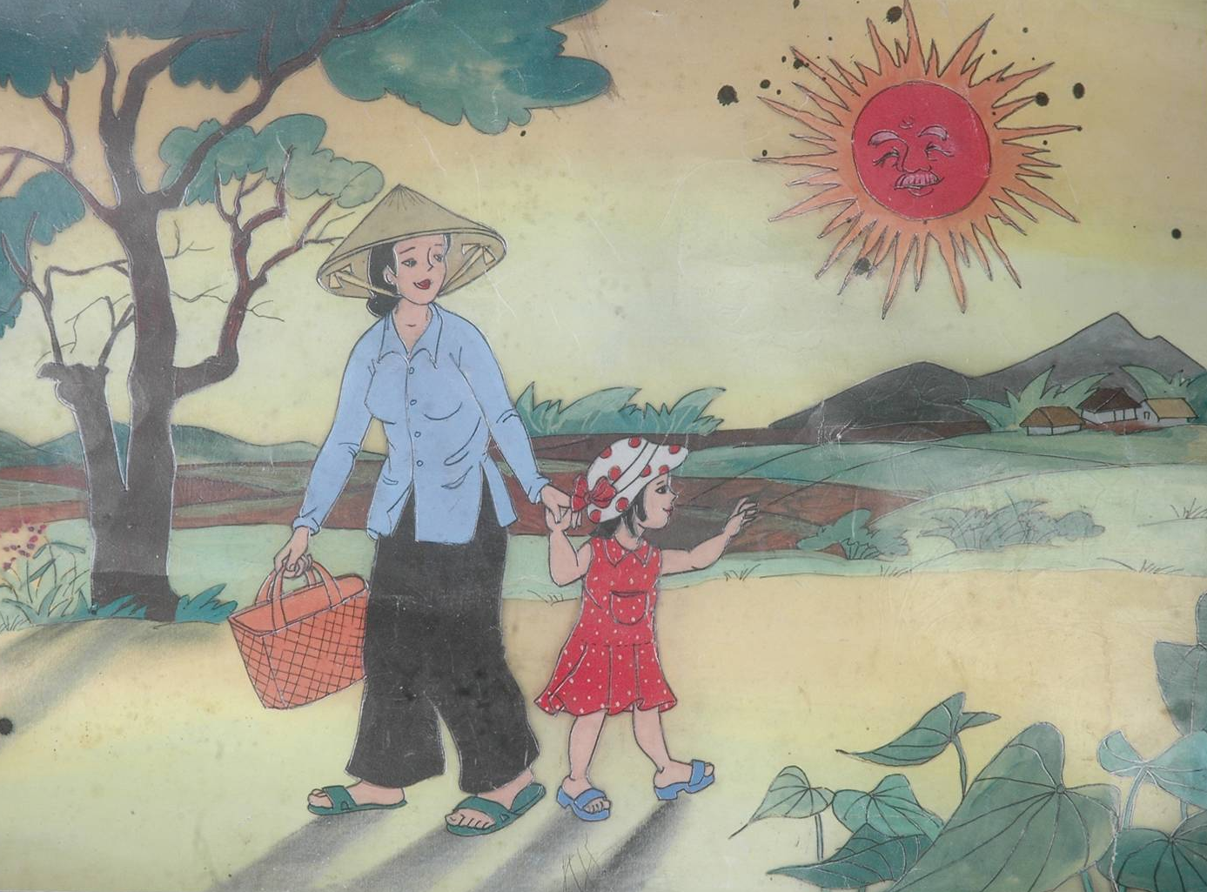
Hai ông cháu cùng cười
Mẹ cười đi bên cạnh
Ông mặt trời óng ánh!

Slide 5




Trích dẫn và đàm thoại

Slide 6



XIN CHÂN THÀNH CẢM ƠN

